Slide 1

NÁZEV: VY_32_INOVACE_Př_04_Houby
NÁZEV ŠKOLY: Základní škola Konstantinovy Lázně, okres Tachov, příspěvková organizace
AUTOR: Mgr. Hana Vrtělková
TEMA: Houby
ČÍSLO PROJEKTU: CZ.1.07/1.4.00/21.2004

Slide 2
Anotace:
Prezentace učiva: houby, stavba těla, jedlé a jedovaté houby, zásady
správného houbaře.
Žáci popisují tělo houby, podle atlasu rozlišují houby jedlé, nejedlé a jedovaté,
vyřeší rébus, tajenku.
Učební materiál vede žáky k aktivní práci, opravovat případné chyby mohou
přímo v prezentaci.
DUM je určen pro 4. ročník ZŠ, je vhodný pro procvičování učiva.
Pomůcky: atlasy hub
Při práci mohou žáci pomocí hypertextových odkazů v nadpisech otevřít stranu
se správným řešením, která je v závěru prezentace. V jednotlivých obrazech je opět
odkaz pro návrat zpět.
Autorem materiálu a všech jeho částí, není-li uvedeno jinak, je Hana Vrtělková.

Slide 3
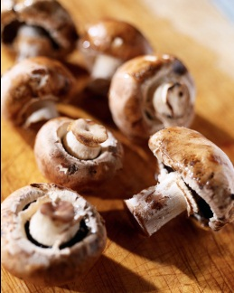
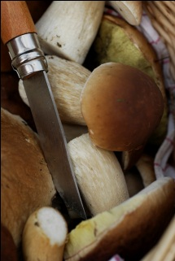
Co už víš o houbách?
Houby jsou zvláštní organizmy, které se živí
rozkladem odumřelých těl rostlin a živočichů,
neobsahují chlorofyl.
Notes:
Prostor pro vytvoření myšlenkové mapy. Pod obrazcem základní charakteristika.

Slide 4
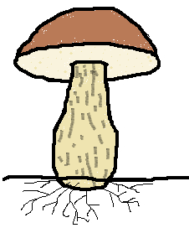
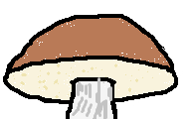
Přiřaď pojmy k jednotlivým částem houby
třeň
klobouk
lupeny
podhoubí
plodnice
rourky

Slide 5
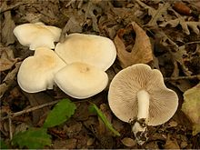
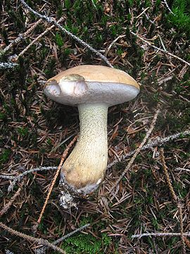
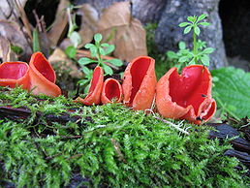
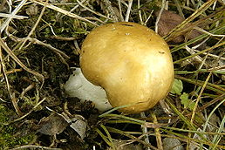
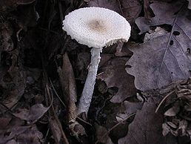
Houby nejedlé – přiřaď správné názvy
Bedla vlnatá
Ohnivec šarlatový
Čirůvka bílá
Holubinka smrdutá
Hřib žlučník

Slide 6
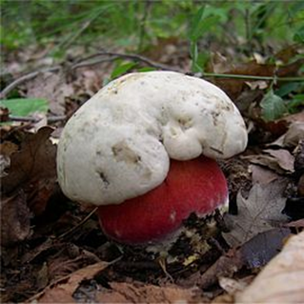
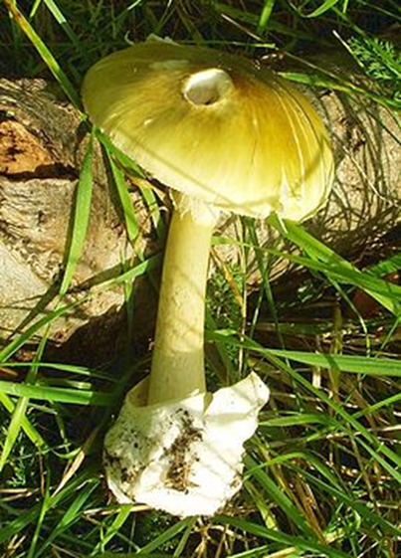
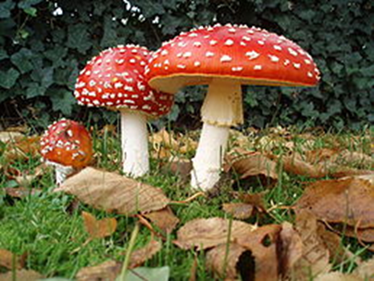

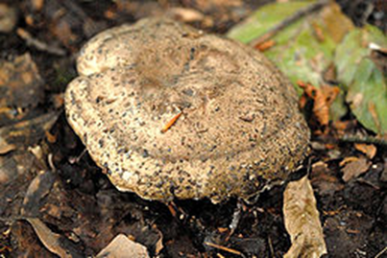
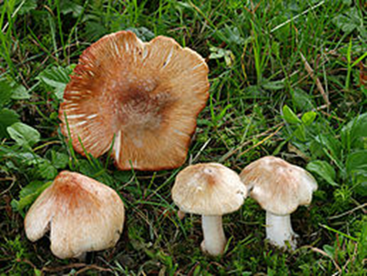
Poznáš houby jedovaté?
Muchomůrka červená
Hřib satan
Ryzec bledý
Vláknice
Muchomůrka zelená

Slide 7
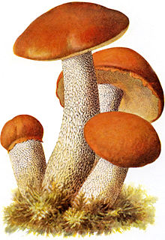
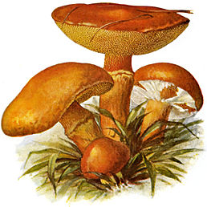
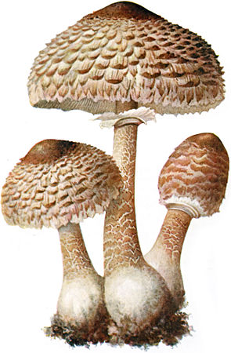
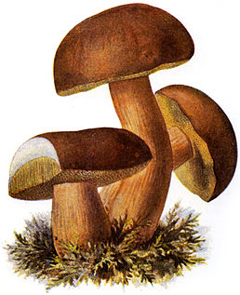
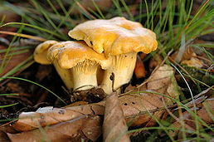
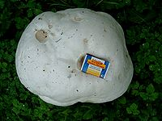
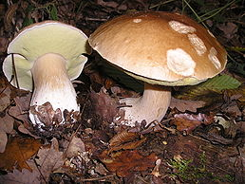
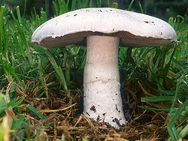
Pojmenuj správně jedlé houby
Bedla vysoká
Hřib smrkový
Liška obecná
Hřib hnědý
Pýchavka obrovská
Klouzek modřínový
Žampion polní
Kozák březový

Slide 8
Rébusy. Rozluštíš názvy hub?
k
i
k
a
e
o
h
a
o
a
u
z
i
m
d
k
l
ž
o
l
n
e
b
b
n
p
u
l
e
á
k
š
a
v
k
z
a
p
m
l
ch
k
č
k
á
ř
n
k
i
ý
e
a
o

Slide 9

Zakroužkuj písmeno u správné odpovědi a zapiš do tajenky
1. | Houby sbíráme do | P | čehokoliv | Z | košíku.
2. | Sbíráme pouze houby, | Á | které známe | I | všechny.
3. | Jedovaté houby | S | neničíme | L | zničíme.
4. | Plodnici z půdy | E | vyřežeme | A | opatrně vykroutíme.
5. | Podhoubí | F | vytrhneme | D | přikryjeme půdou.
6. | Nasbírané houby | Y | brzy zpracujeme | I | zpracujeme kdykoliv.
Tajenka: Známe všechny správného houbaře.

Slide 10
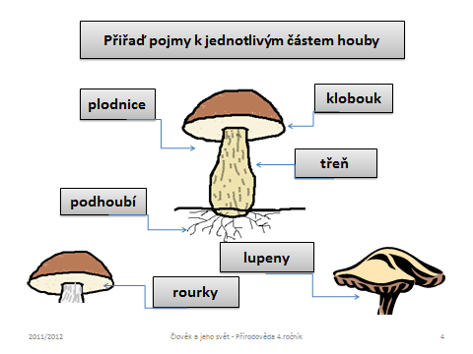
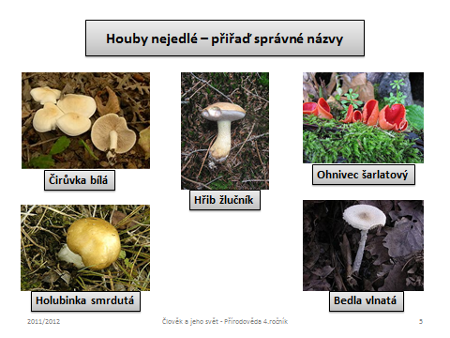
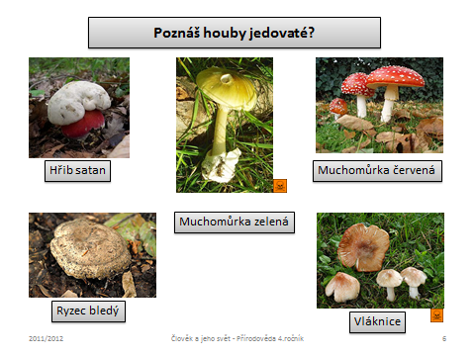
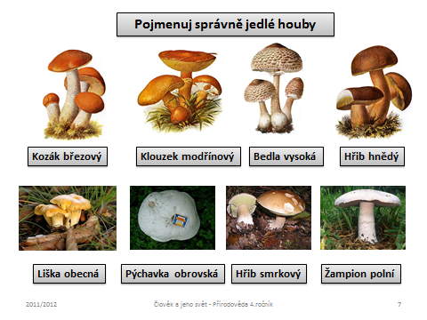
Str. 4
Str. 5
Str. 6
Str.7

Slide 11
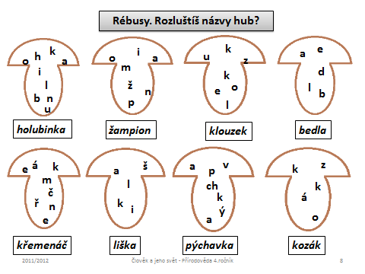
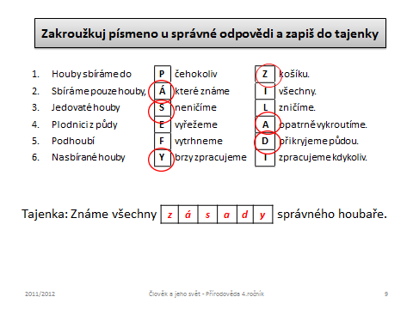
Str. 8
Str. 9

Slide 12
Citace:
www.office.microsoft.com
http://cs.wikipedia.org

